Slide 1

营销方向北斗投放年终述职 – 罗序盼
2021年12月
不忘初心 砥砺前行

Slide 2
述职流程
北斗投放是做什么的（功能接入、功能配置、投放流程）
全年工作概述
业务核心收益
全年技术输出
不足与思考
全年工作总结
2022工作规划

Slide 3
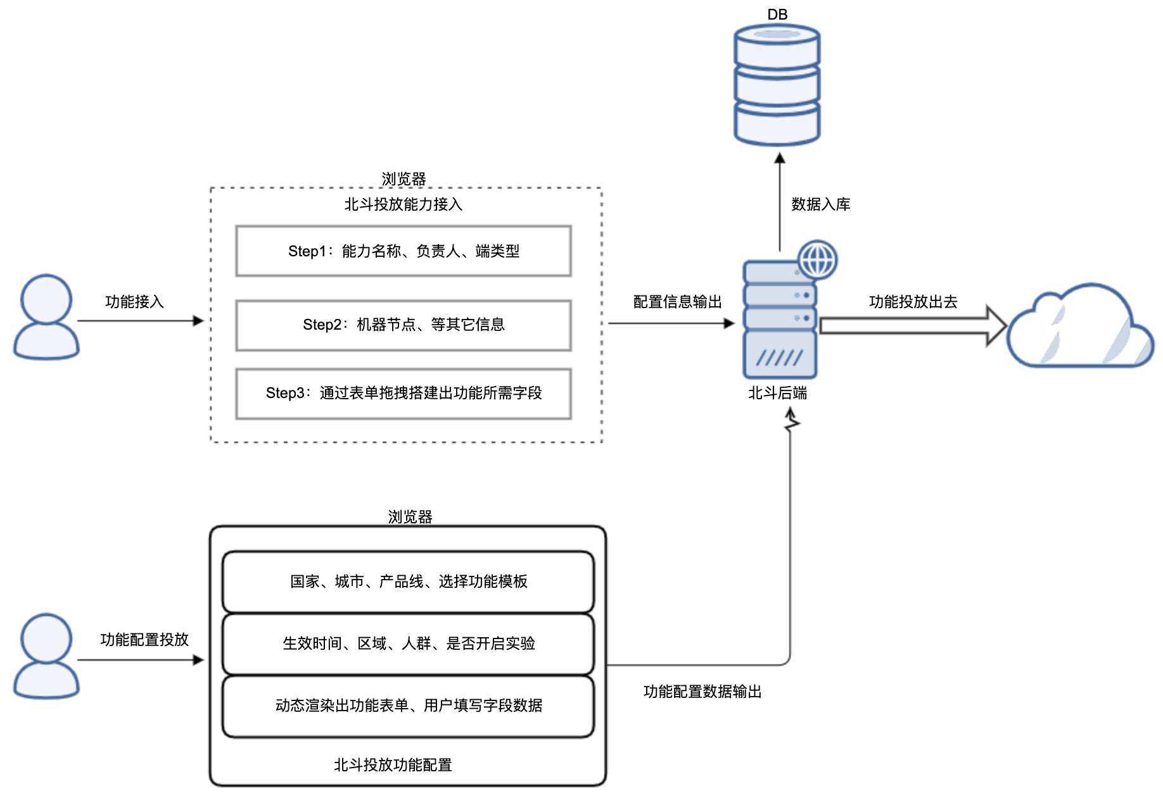
功能接入、功能配置

Slide 4
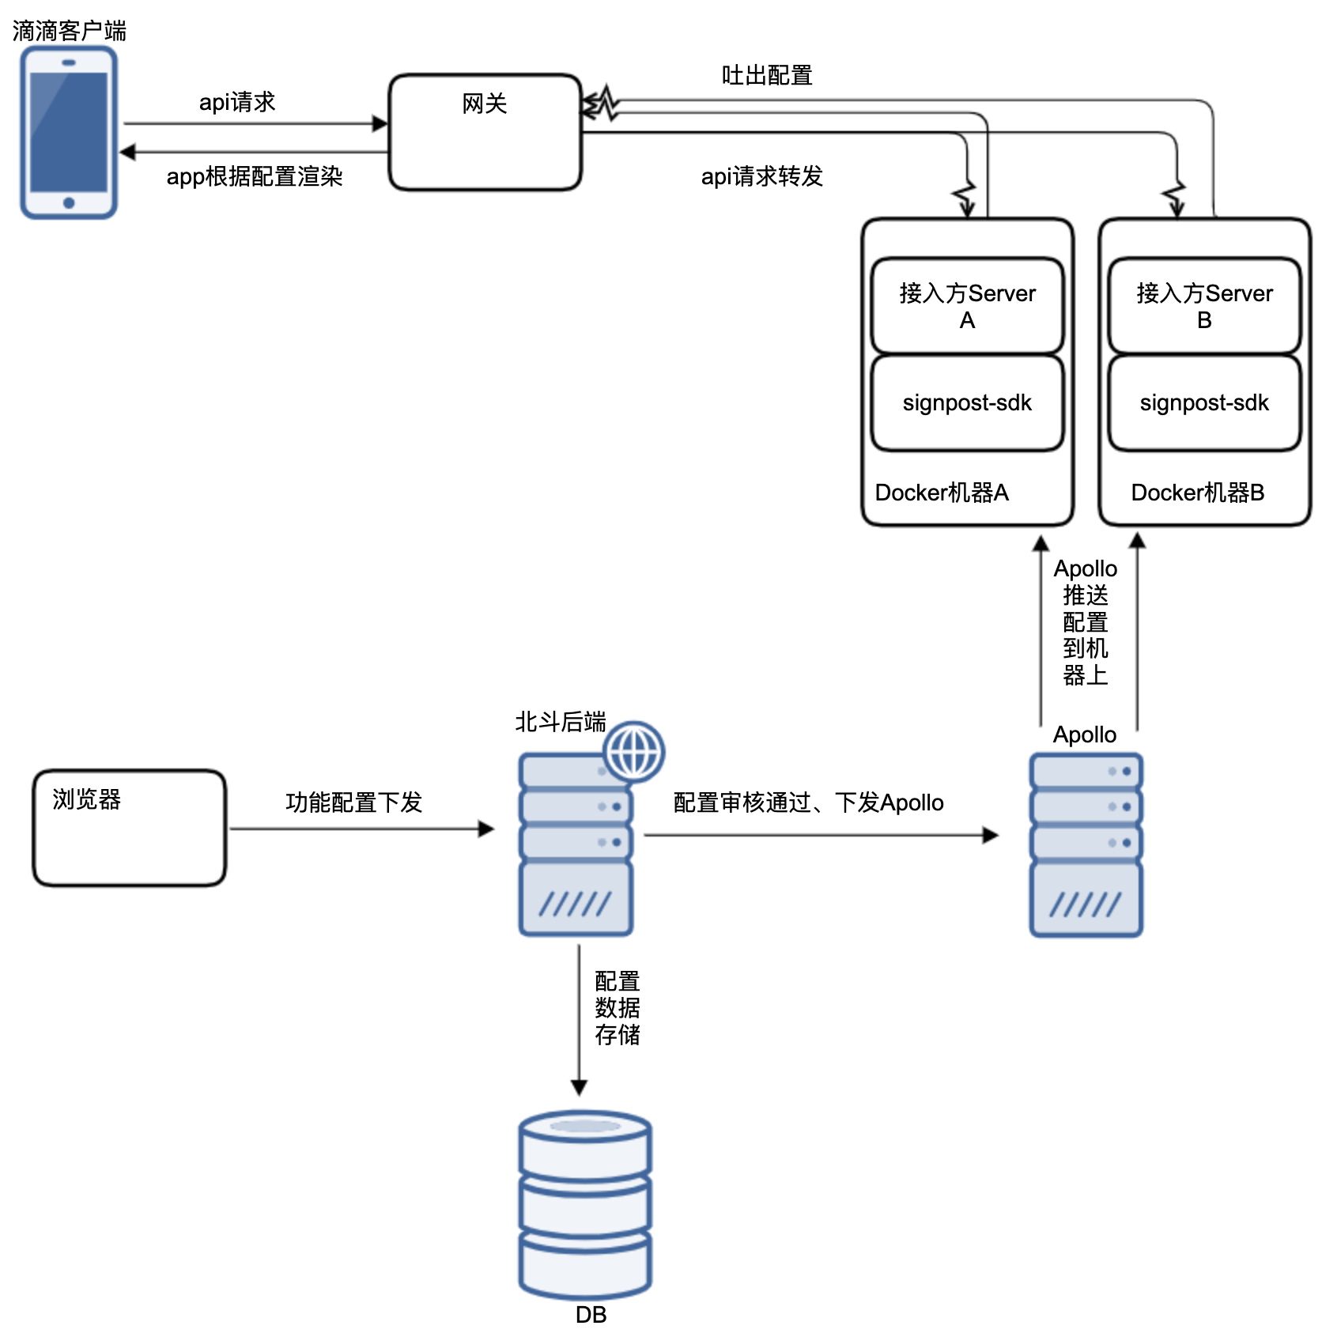
投放流程

Slide 5
全年工作概述
功能广场（包括功能看板、功能知识库、上线评估）
功能自助接入（字段模板搭建、等功能接入的一整套流程）
功能配置投放（包括配置中心、开发者管理）
实验中心（支持功能投放接入Apollo实验、实验管理）
功能线上化管理（供PO梳理功能上传）
开品管理（新开品类，包括品类的创建、审核、巡检、交付）
DSIM验证中心（提供给QA使用的功能验证方案）
北斗权限体系（包含各个功能的权限控制、业务审核权限、能力管理权限）

Slide 6
业务核心收益
存量功能的线上化率100%-229（已有功能梳理后在北斗管理、PO梳理，我们技术支持）
接入投放业务方有API团队、顶导、管控、轻舟、小巴、客服等
已经接入187个能力，API团队（延博老板团队）2021年需求覆盖率25%
功能投放有效配置数1250+
支持9个开品品类的创建
功能大盘（各国Feature Gap指标统计、前线可以清晰看到已有功能在各国的使用率）
功能自助接入效率提升（前端开发表单字段搭建系统，将接入流程开放给接入方）
北斗日均UV/PV 100/1000+

Slide 7
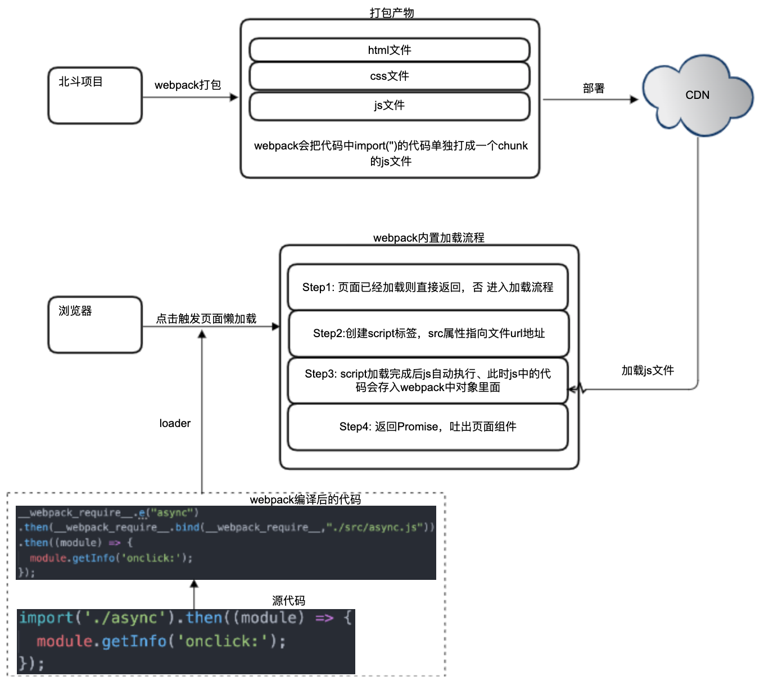
全年技术输出
北斗所有路由页面全部动态懒加载提高网站性能
Notes:
https://luoxupan.github.io/wiki/pages/page02/index.html

Slide 8
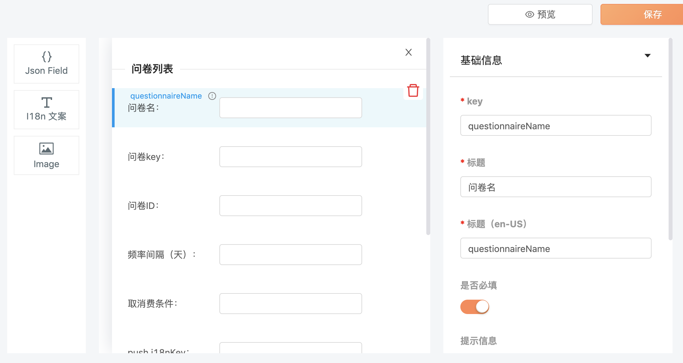
全年技术输出
表单字段搭建系统（接入方功能接入时的功能字段搭建）

Slide 9
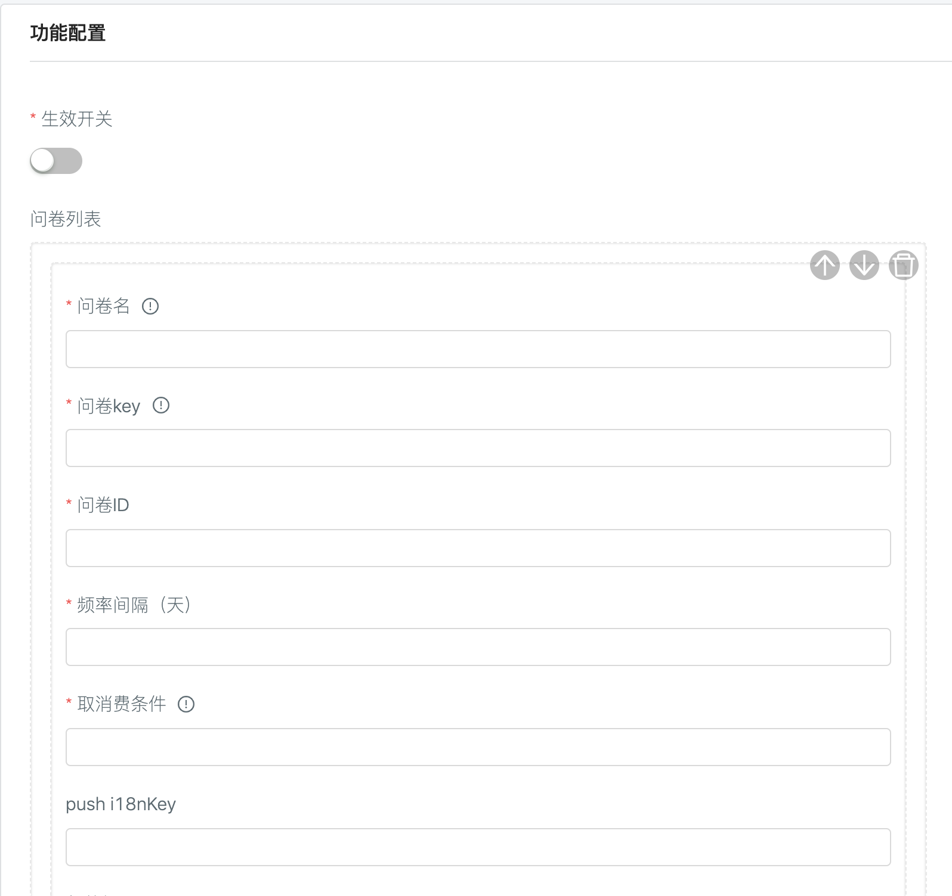
全年技术输出
字段表单动态渲染（不同功能搭建出来的字段模板渲染）

Slide 10
不足与思考
功能广场
投放平台
开品流程
PO感知不到RD新接入功能，PO只能每周上望岳手工梳理新上线需求，然后靠自觉录入功能上传北斗（交付前线未完全闭环）
功能推荐机制待探索（新开一个国家/IFG落后的国家 可以根据以往数据推荐一些功能）
未覆盖需求交付阶段，导致PM不会使用RD抽象的投放能力（字段配置），存在较多沟通成本
功能投放配置表单代码太过复杂需要尽可能抽象模块
前线对开品申请需要填写的内容不太清楚（交互和说明需要加强）
需求提交并审核后，无法修改。如果有需求或者素材的更改，只能线下沟通

Slide 11
全年工作总结
推出北斗系统，并在11月份正式向各国前线推广
对业务在易用性、接入效率、验证等方向的诉求，落地了自助接入、功能广场、IFG大盘、DSIM验证中心、以及实验中心等大量的系统特性，提升了业务方的接入、开发、投放、验证效率
虽然功能配置表单很复杂但是北斗在今年没有出现过一次前端导致的线上事故

Slide 12
2022工作规划
功能广场/知识库
投放平台
开品流程
线下流程产品化：新增上线需求同步及上传到北斗功能卡片等操作，从手工处理到产品化，实现功能全生命周期管理线上化的闭环
自动化：解决上线国家手工更新不及时/不准确的问题、功能长期数据观测的问题
精细化：实现功能的聚类、分层、评级等，助力好功能用得更好/更广，实现功能的精细化运营
灵活化：助力功能推荐
Apollo灰度开关生命周期管理
从业务视角出发梳理开品任务
安全、客服、开品必选功能接入
建设品类标准包（类似模板概念）
简化开品复杂度
发现：扫描存量开关，推动投放改造或者下线
解决：回收操作权限；建设开关新增、变更分析系统，确保符合使用规范
治理：结合全链路拓扑，看清开关在哪些链路影响业务并形成持续分析工具
建设投放保障系统
技术基建
报警、监控和巡检机制，及时发现线上问题
建设配置检查与业务组件，保证配置正确性
建设配置变更回归机制，快速发现变更问题
UI组件库支持更换主题
业务组件库接入通用组件
公共方法库接入通用功能
对以上三个库进行技术支持
探索投放能力推荐系统
建设实验数据收集机制
探索投放能力推荐系统建设思路

Slide 13
THANK YOU

